Slide 1


Slide 2

TODOS COMEÇAM BEM, MAS POUCOS CHEGAM BEM.

Slide 3

PRIMEIRA METADE DA VIDA
Esforço e luta
SEGUNDA METADE DA VIDA
Descanso e folga
MORALIDADE SUPREMA
Saúde, longevidade e bom destino na vida

Slide 4

Yoshida Shoin
Intelectual japonês (1830 – 1859)
“Ouro puro que está dentro de mim.”
Qualidades inatas: natureza, dom, competência, habilidade

Slide 5

Jornada de crescimento interior
Plenitude e estabilidade mental

Slide 6
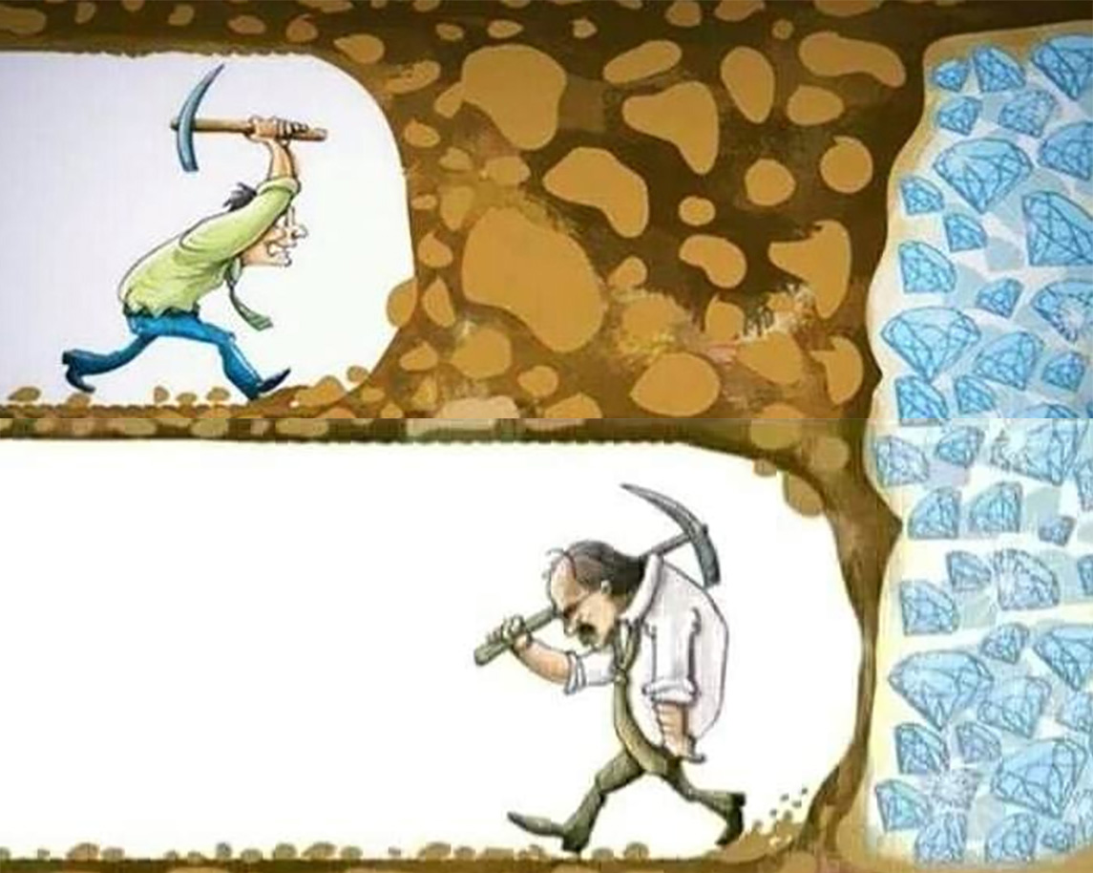
Não desistir no meio do caminho
Definem metas, se esforçam bastante e desistem num certo ponto, terminando a vida sem realizar seus ideais.

Slide 7

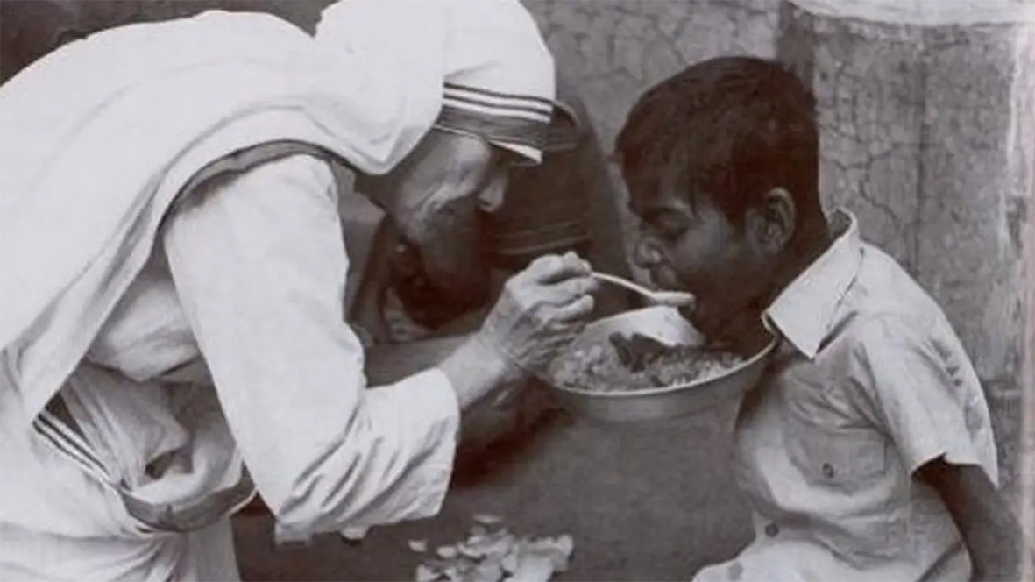
Ato premeditado, calculado, sem a pureza de propósitos
Virtudes cumulativas

Slide 8
“O importante é o esforço continuado de estudos e práticas morais cotidianas, acumulando virtudes para elevar o caráter e edificar uma vida de bom destino.”
Katsura Mabushi

Slide 9
Comentário sobre o livro
POR QUE AS PESSOAS ESTUDAM?
“É para você conhecer o seu papel, a sua função neste mundo.”
Odamura Inosuke (ou Motohiko Katori, 1829 – 1912)

